Slide 1
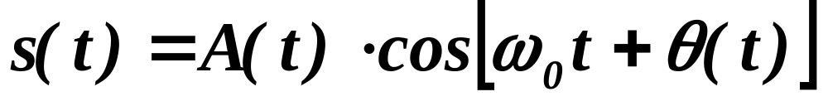
Сигналы, применяемые в радиотехнике
- ω₀ - несущая частота;
- A(t) - огибающая сигнала;
- Ψ(t)= ω₀ t+θ(t) - фаза сигнала;
- ω(t)=dθ(t)/dt=ω₀+dθ(t)/dt - мгновенная частота сигнала

Slide 2
Классификация
ω₀=0 - видеосигнал
ω₀≠0 - радиосигнал
ω₀≠0, θ(t)= θ₀=const - АМ
ω₀≠0, A(t)= A₀=const -ЧМ
широкополосный
Δω << ω₀ - узкополосный
s(t)
s(t)
t
t

Slide 3
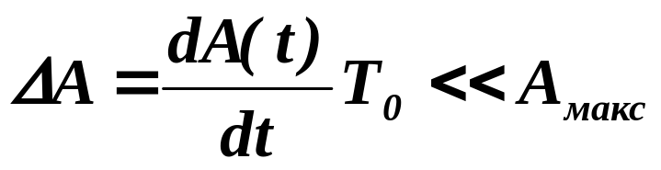
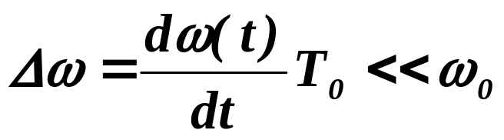
Узкополосные сигналы
⏐S(ω)⏐
-ω₀
ω₀
ω

Slide 4
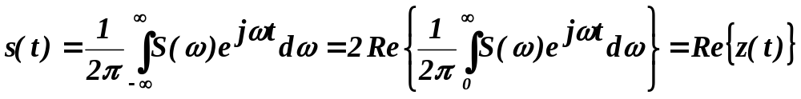
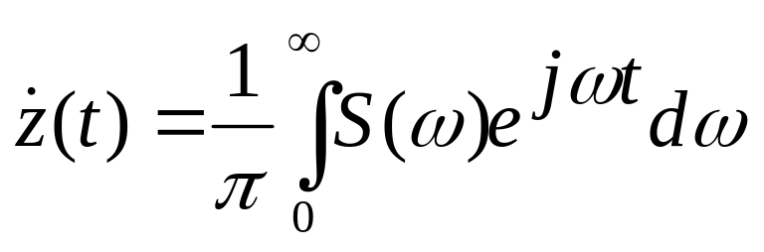
Аналитический сигнал
⏐S(ω)⏐
⏐S_{z}(ω)⏐
ω
-ω₀
ω₀

Slide 5
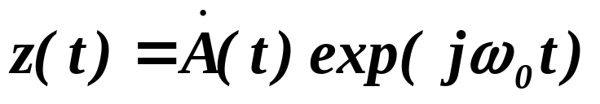
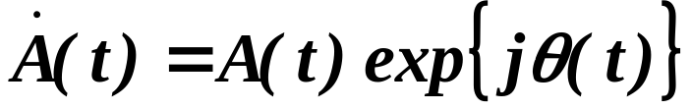
- аналитический сигнал
- комплексная огибающая
⏐S_{A}(ω)⏐
⏐S_{z}(ω)⏐
ω
-ω₀
ω₀
Im(z)
Im(z)
A(t)
ω₀
ω₀
A(t)/2
θ(t)
θ(t)
Re(z)
-θ(t)
Re(z)
ω₀
A(t)/2

Slide 6
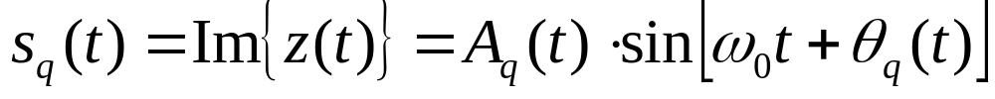
Синфазный и квадратурный сигналы

Slide 7
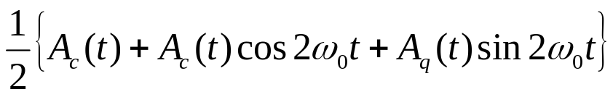
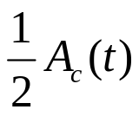


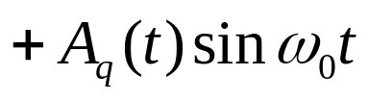

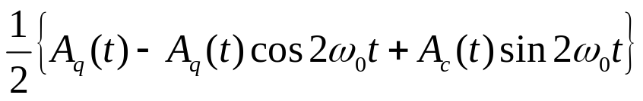
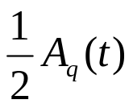
Передача информации по квадратурным каналам
Ф
Г
ϕ=90°
Ф

Slide 8
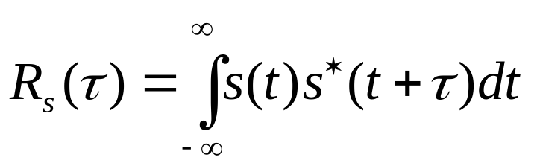
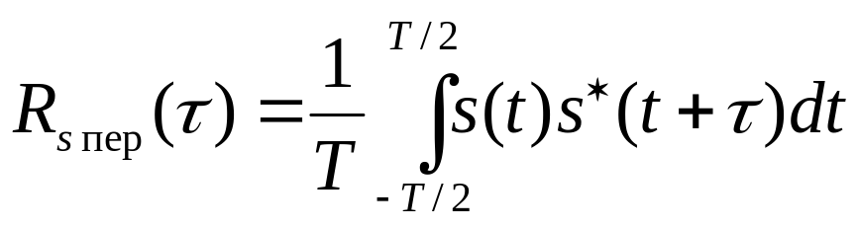
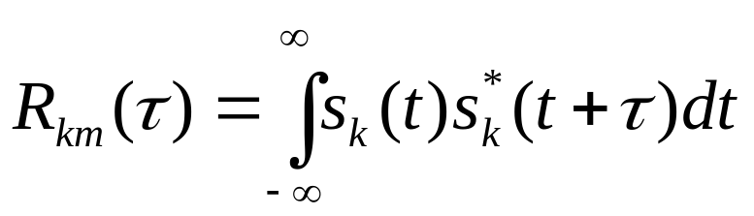
Корреляционный анализ сигналов
автокорреляционная функция непериодического сигнала
автокорреляционная функция периодического сигнала
взаимная корреляционная функция двух сигналов

Slide 9
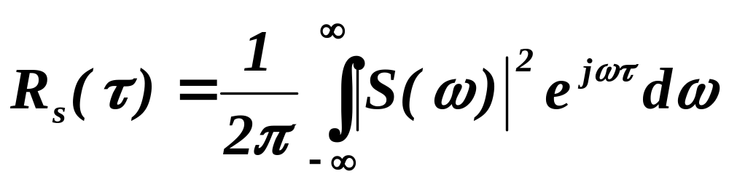
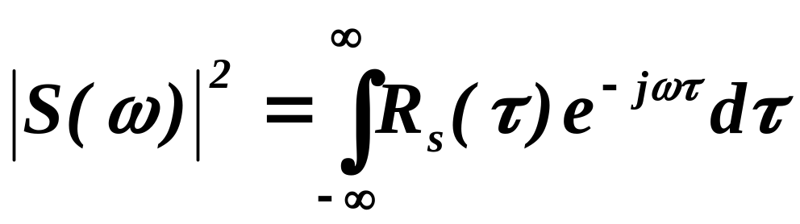
Связь между автокорреляционной функцией и спектром сигнала

Slide 10
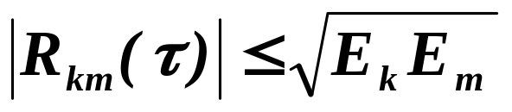
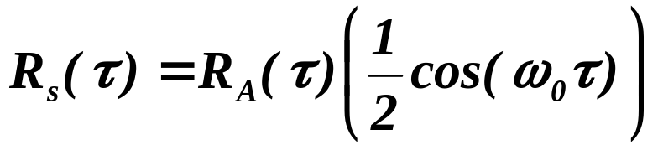
Свойства авто- и взаимной корреляционной функций сигнала
1. Чем шире спектр сигнала, тем меньше ширина его автокорреляционной функции
2. R_{s}(τ)=R_{s}(-τ) , R_{km}(τ)=R_{km}(-τ) - авто- и взаимная корреля-ционные функции являются четными функциями времени
3. R_{s}(0)=E_{s} - значение автокорреляционной функции в нуле равно энергии сигнала
4.
5. Для узкополосного сигнала
, где
R_{A}(τ) – автокорреляционная функция огибающей

Slide 11
Примеры автокорреляционной функции
Прямоугольный
видеоимпульс
Прямоугольный
радиоимпульс
s(t)
s(t)
A
A
t
0
t_{и}
t
0
t_{и}
R(τ)
R(τ)
A²t_{и}
0.5A²t_{и}
τ
τ
- t_{и}
t_{и}
- t_{и}
t_{и}
0

Slide 12
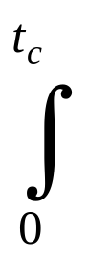
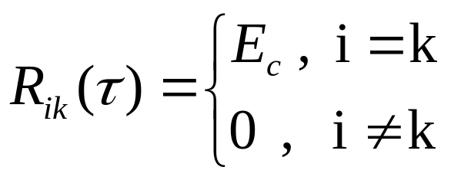
Корреляционный прием сигналов
s₁(t)
s_{i}(t)
s₂(t)
R_{ik}(τ)
…
s(t)
s_{i}(t)
…
Ортогональная система сигналов
s_{k}(t)
…
s_{N}(t)

Slide 13
Пример: азбука Морзе
А |  | A |  | .- |  | Л |  | L |  | .-.. |  | Ц |  | С |  | -.-.
Б |  | B |  | -… |  | М |  | M |  | -- |  | Ч |  | ⎯ |  | ---.
В |  | W |  | .-- |  | Н |  | N |  | -. |  | Ш |  | ⎯ |  | ----
Г |  | G |  | --. |  | О |  | O |  | --- |  | Щ |  | Q |  | --.-
Д |  | D |  | -.. |  | П |  | P |  | .--. |  | Ы |  | Y |  | -.--
Е |  | E |  | . |  | Р |  | R |  | .-. |  | Ь |  | X |  | -..-
Ж |  | V |  | …- |  | С |  | S |  | … |  | Э |  | ⎯ |  | ..-..
З |  | Z |  | --.. |  | Т |  | T |  | - |  | Ю |  | ⎯ |  | ..--
И |  | I |  | .. |  | У |  | U |  | ..- |  | Я |  | ⎯ |  | .-.-
Й |  | J |  | .--- |  | Ф |  | F |  | ..-.
К |  | K |  | -.- |  | Х |  | H |  | ….
Знаки препинания
, | .-.-.- |  | . |  | …… |  | : |  | ---… |  | ? |  | ..--.. |  | !
--..--

Slide 14
Корреляционный прием сигналов
s₁(t)
s₁(t)
R_{i1}(τ)
s₂(t)
…
s_{i}(t)
s(t)
…
s_{k}(t)
s_{i}(t)
R_{ii}(τ)
…
s_{N}(t)

